Slide 1

Әл-Фараби атындағы Қазақ Ұлттық университеті
Жалпы және қолданбалы психология кафедрасы
Дәріс 1. Психология тарихы ғылымының жалпы мәселелері мен негізгі даму кезеңдері және зерттеу әдістері
Дәріскер: Психология ғылымдарының докторы, профессор Тоқсанбаева Н.К.

Slide 2
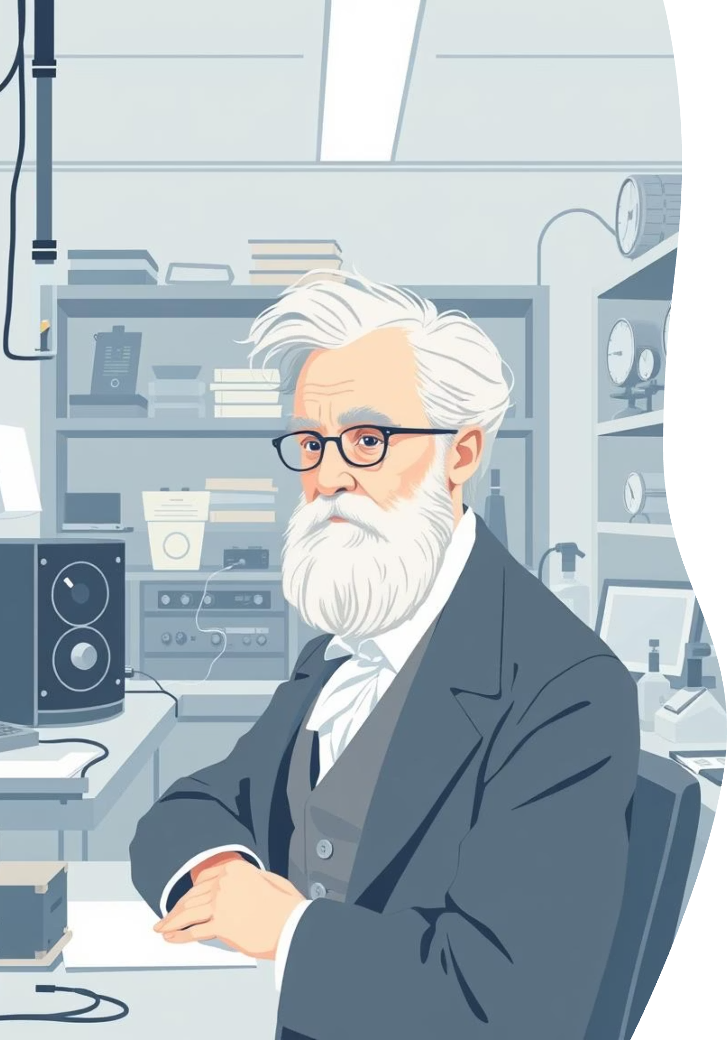
Психология тарихы: ғылым ретінде қалыптасуының бастауы
1
Философиядан ғылымға
Аристотель мен Декарттан бастап, психологияның философиялық тамырларынан ғылыми тәсілдерге көшуі.
2
Вундттың зертханасы
1879 жылы Вильгельм Вундттың алғашқы психологиялық зертханасын ашуы психологияның тәуелсіз ғылым ретінде тууын білдіреді.
3
Тәуелсіздікке ұмтылыс
Бұл қадам психологияны эксперименталды зерттеуге және объективті өлшемдерге негізделген ғылым ретінде қалыптастырды.

Slide 3

Психологияның негізгі даму кезеңдері
01
02
03
Ерте кезең
Қазіргі заманғы психология
Постмодерн кезеңі
Философиялық көзқарастар мен сана мен рухани дүниені зерттеу орта ғасырлар мен Қайта өрлеу дәуірінде орын алды. Платон мен Аристотель еңбектерінен бастау алады.
19-20 ғасырларда Фрейдтің психоанализі, Павловтың бихевиоризмі, Пиаженің когнитивтік психологиясы сияқты ірі мектептер пайда болды.
XX ғасырдың соңы мен XXI ғасырдың басында интегративті және холистикалық тәсілдер, мысалы, когнитивтік-бихевиоралды терапия (КБТ) мен mindfulness дамыды. Бұл бағыттар әртүрлі теорияларды біріктіруге ұмтылады.

Slide 4
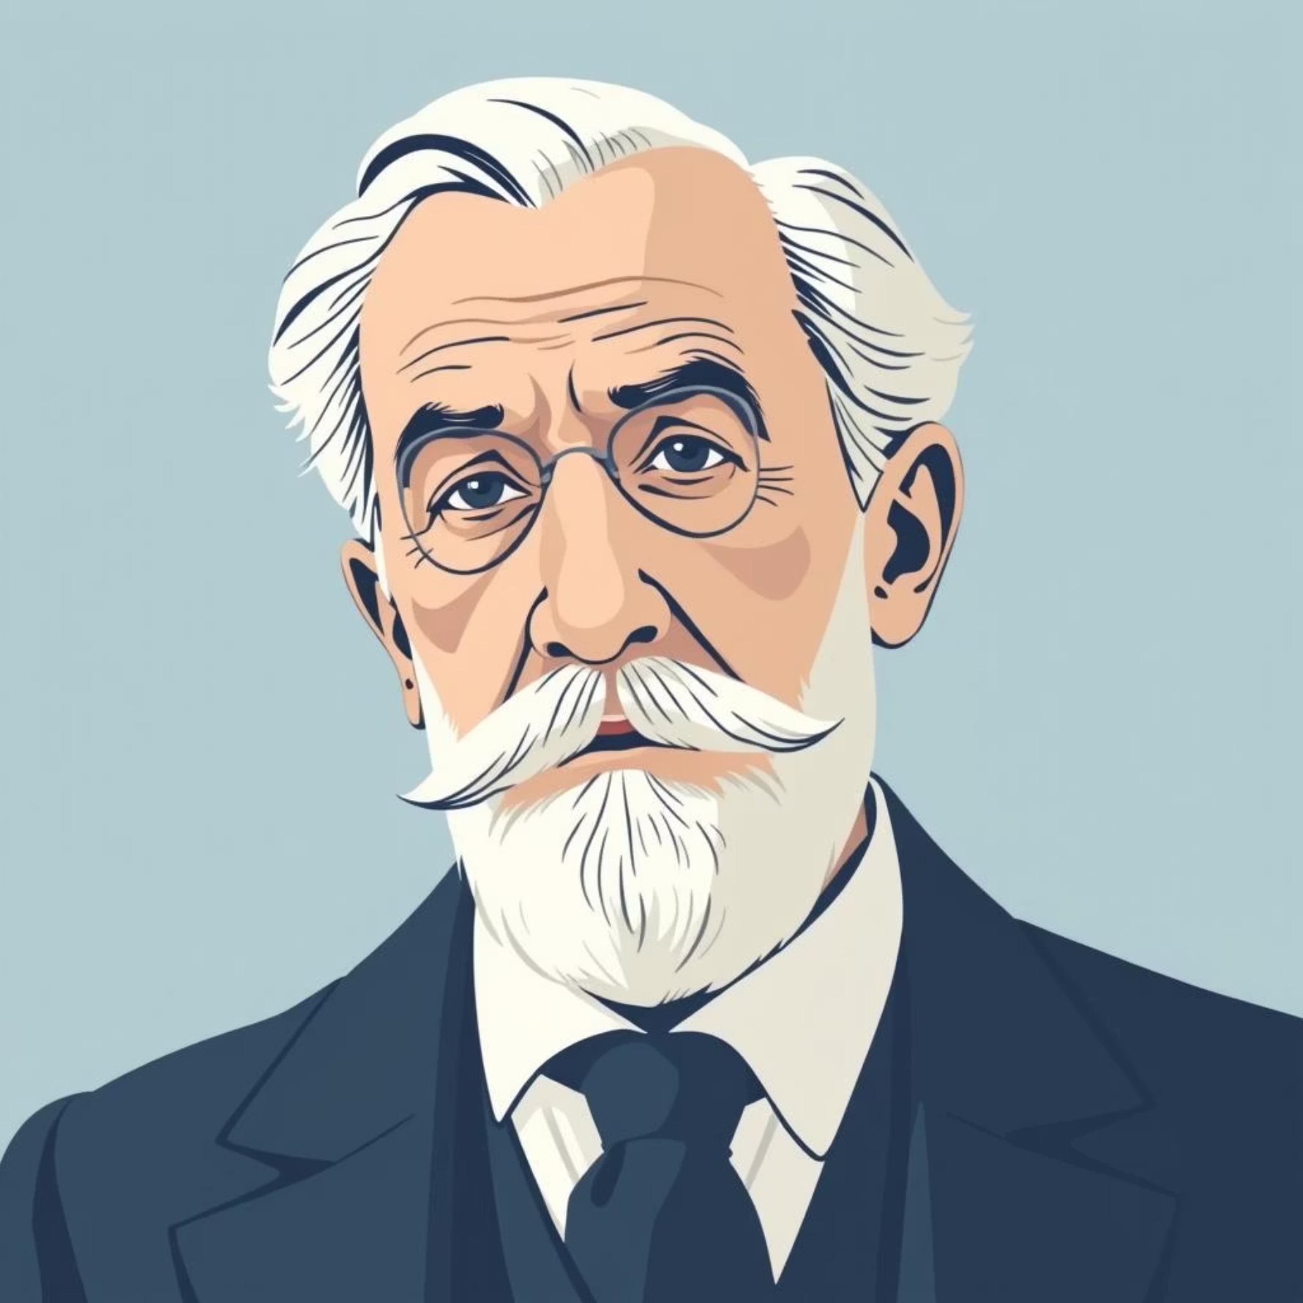
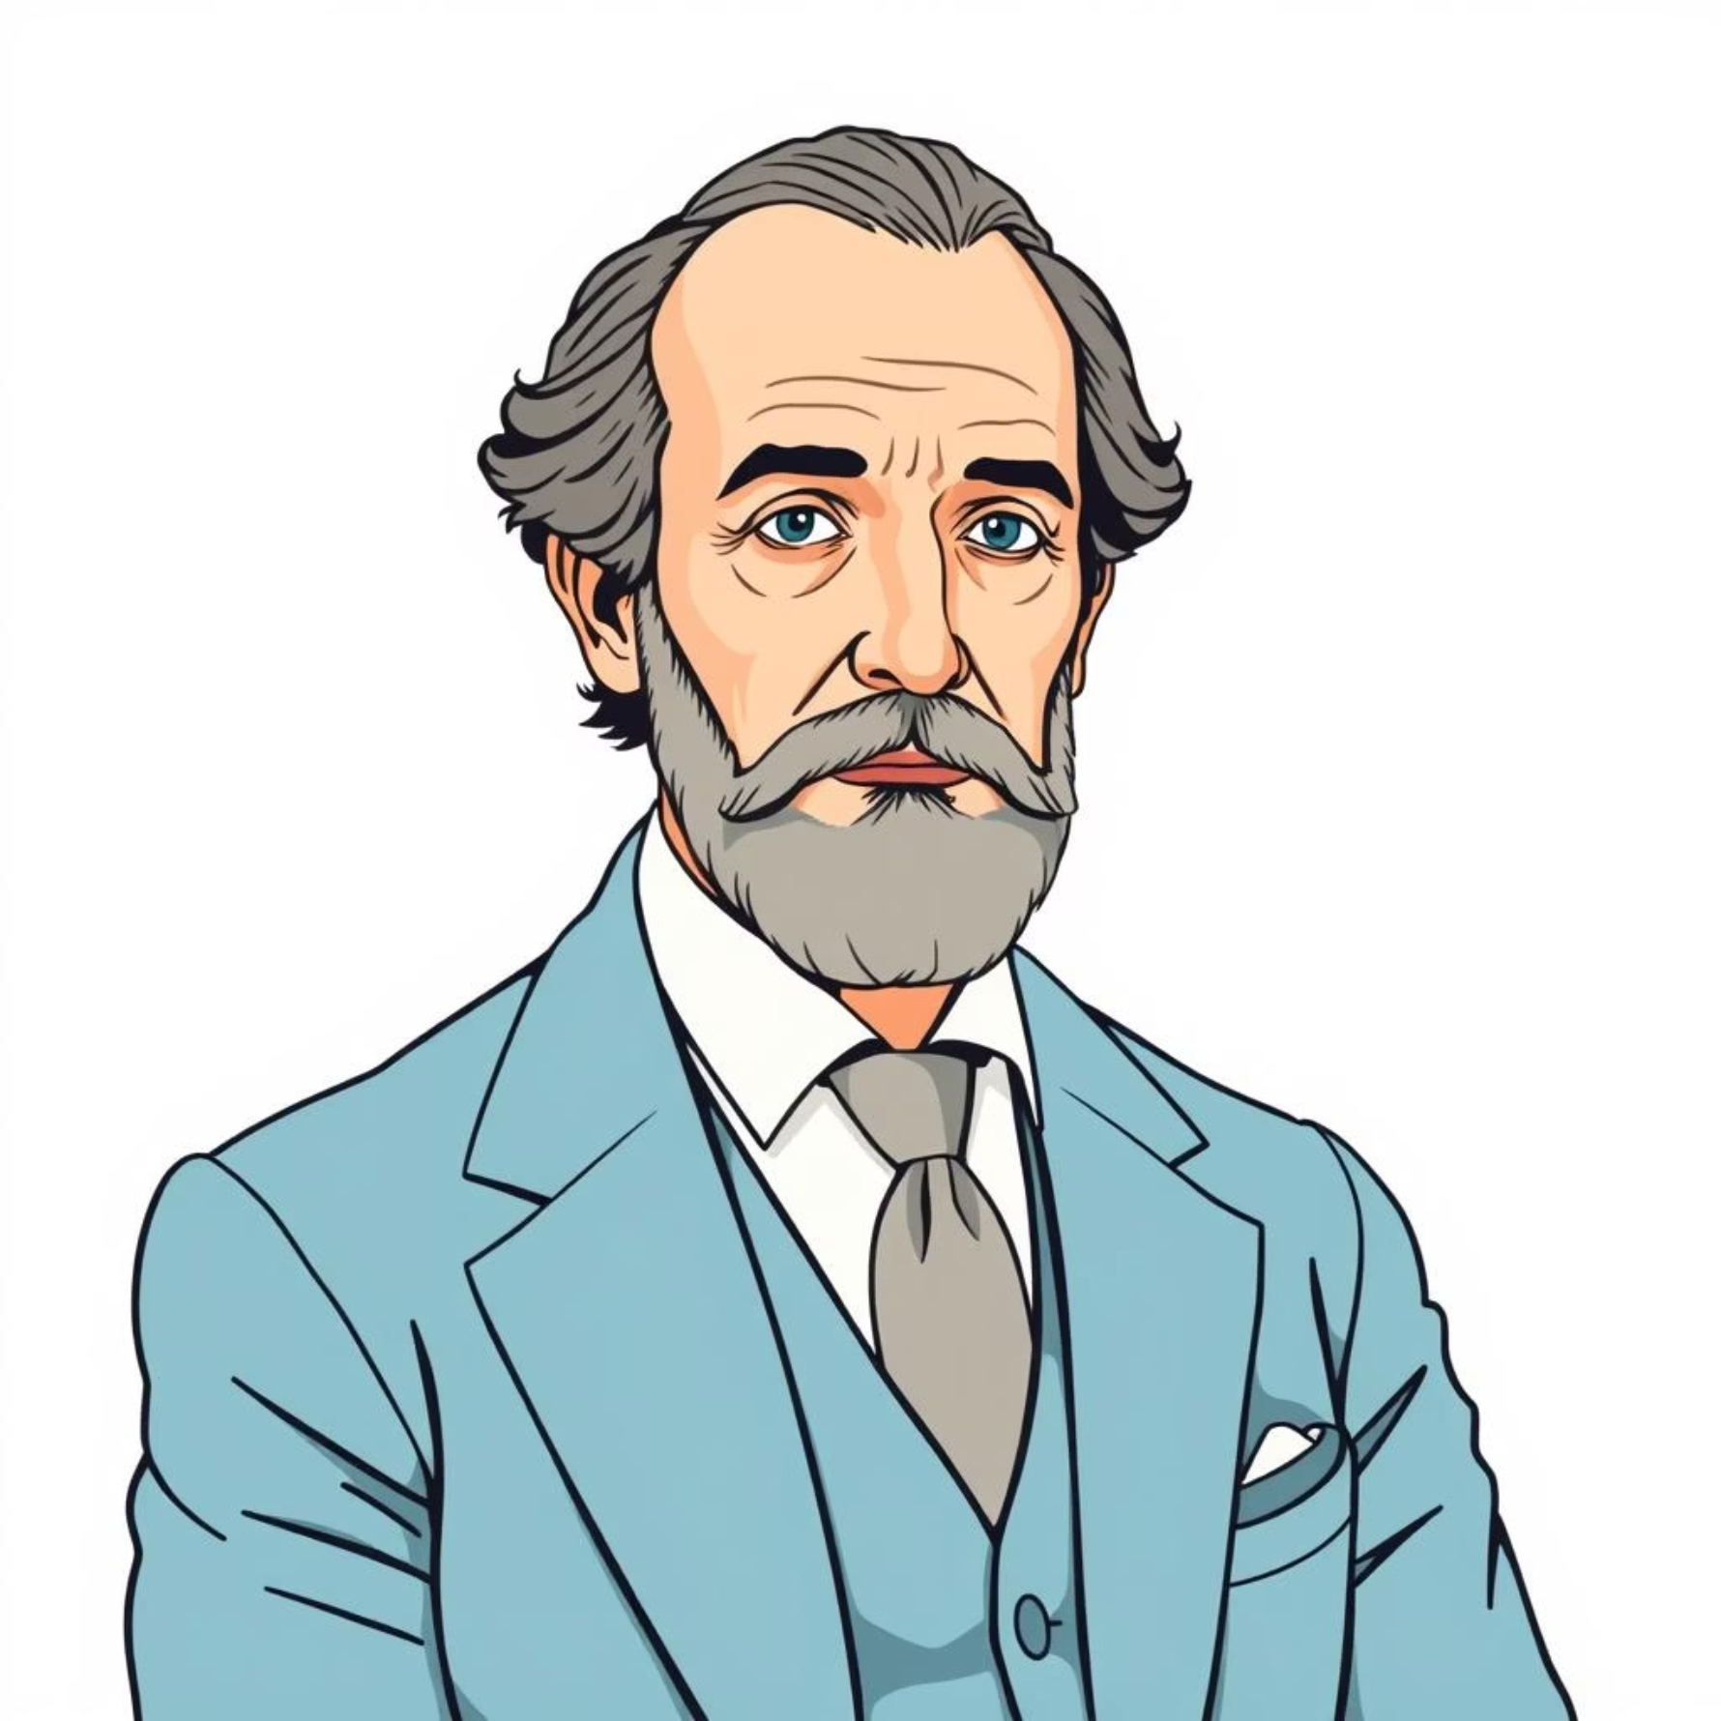
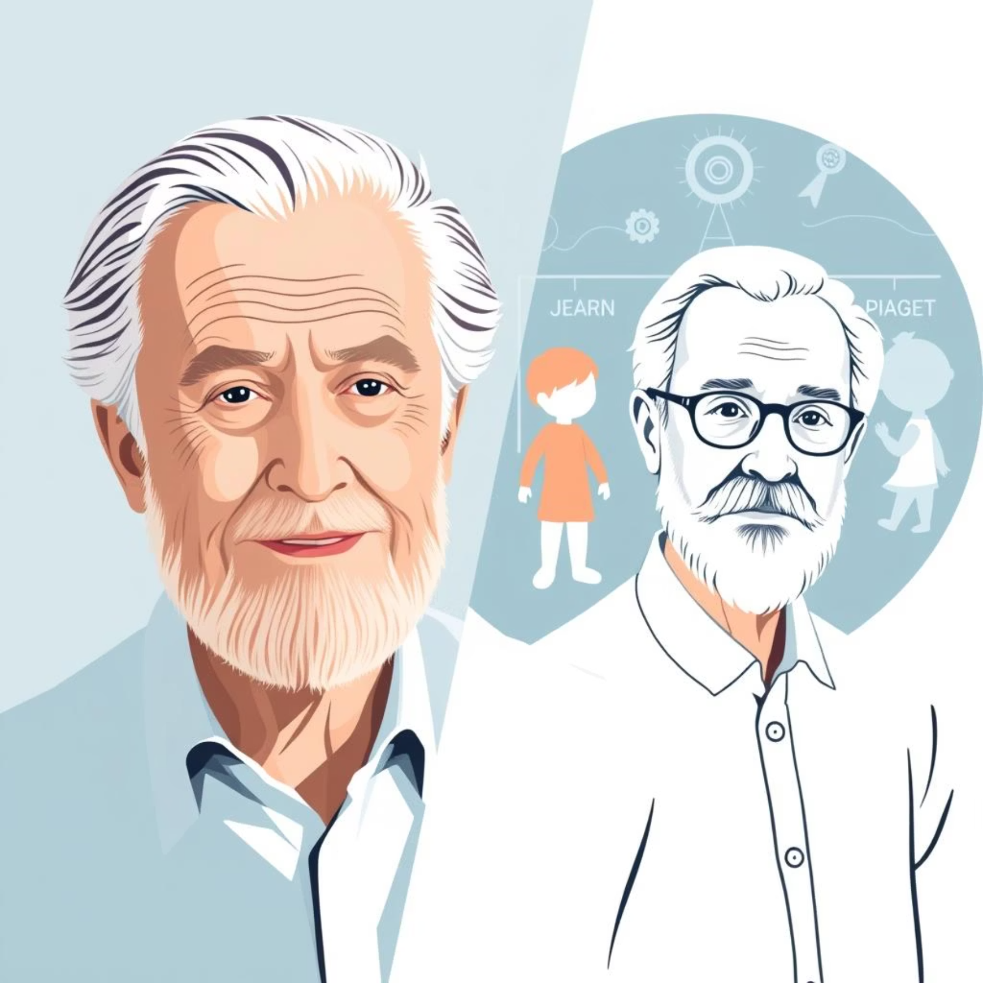
Психология тарихындағы маңызды тұлғалар мен олардың еңбектері
Зигмунд Фрейд
Психоанализдің негізін қалаушы. Оның еңбектері санасыздықтың, балалық шақ тәжірибесінің және қорғаныс механизмдерінің адам мінез-құлқына әсерін зерттеді. Оның "Леонардо да Винчи туралы психоаналитикалық зерттеуі" психобиографияның жарқын мысалы.
Уильям Джеймс
Американдық психологияның атасы және функционализм мектебінің негізін қалаушы. Оның "Психология принциптері" еңбегі сананың функцияларына және мінез-құлықтың адаптивті рөліне назар аударды.
Карл Роджерс пен Жан Пиаже
Карл Роджерс гуманистік психологияның негізін қалап, клиентке бағытталған терапияны дамытты. Жан Пиаже балалардың когнитивтік дамуы теориясын жасап, олардың ойлау қабілеттерінің қалай қалыптасатынын зерттеді.

Slide 5




Психология тарихының зерттеу әдістері
Архивтік талдау
Психобиография
Ескі қолжазбалар, жеке хаттар, күнделіктер және ғылыми еңбектер сияқты тарихи мәтіндерді зерттеу арқылы "өлі саналардан" психологиялық деректерді алу.
Тарихи тұлғалардың өмірін және олардың психологиялық ерекшеліктерін тереңдетіп зерттеу. Топтық психотарих – қоғамның психологиялық аспектілерін тарихи тұрғыдан қарастыру.
Заманауи әдістер
Табиғи тілдерді өңдеу (NLP) технологиялары мен үлкен мәтіндік деректерді статистикалық талдау арқылы тарихи психологиялық құбылыстарды зерттеу.

Slide 6




Психология тарихының өзекті мәселелері
Мәдени және тарихи тәуелділік
Психологиялық түсініктер мен теориялардың мәдени және тарихи контексттерге қатты тәуелді екенін мойындау маңызды. Мысалы, батыс психологиясының ұғымдары әрдайым шығыс мәдениеттеріне сәйкес келе бермейді.
Кросс-мәдени вариациялар
Әртүрлі мәдениеттер мен тарихи кезеңдердегі психологиялық құбылыстардың айырмашылықтарын және ұқсастықтарын түсіну қажет. Бұл "әмбебап" психологиялық заңдылықтарды іздеудегі қиындықтарды көрсетеді.
Психологияны тарихи ғылым ретінде дамыту
Психологияны тарихи деректер мен әдістерге сүйене отырып, тарихи ғылым ретінде одан әрі дамыту қажеттілігі. Бұл тарихи оқиғалардың адам психикасына әсерін тереңірек түсінуге мүмкіндік береді.

Slide 7

Психология тарихындағы маңызды бағыттар мен мектептер
Франциядағы «histoire des mentalités»
АҚШ-тағы психотарих
Қытайдағы психотарих
Ллойд деМоуздың "The Journal of Psychohistory" журналы мен Пресервд Смиттің зерттеулері арқылы дамыған психотарих, балалық шақ тәжірибесінің тарихи өзгерістеріне және оның қоғамдық мінез-құлыққа әсеріне назар аударады.
Қытайдағы психотарихтың дамуы батыстық көзқарастармен байланыса отырып, Қытайдың бай тарихи және мәдени контекстін ескереді. Бұл шығыс және батыс психологиялық дәстүрлерін біріктіруге ұмтылады.
Люсиен Февр мен Марк Блок негізін қалаған бұл мектеп адамдардың коллективті ойлау, сезіну және қабылдау тәсілдерін тарихи тұрғыдан зерттейді. Бұл бағыт психологиялық аспектілерді тарихи зерттеуге енгізуде маңызды рөл атқарды.

Slide 8

Психология тарихының қазіргі заманғы зерттеу құралдары
Деректер қорлары мен корпустар
Сандық гуманитарлық әдістер
Теориялық негіздер
Мәтіндік талдау, компьютерлік лингвистика, тақырыптық модельдеу сияқты сандық құралдар тарихи мәтіндердегі психологиялық ұғымдардың дамуын және өзгерісін бақылауға мүмкіндік береді.
Мәдени эволюция, мәдени ниша құру концепциялары адам психикасының тарихи және мәдени жағдайларға қалай бейімделетінін түсіндіруге көмектеседі. Бұл теориялар психологиялық құбылыстарды кеңірек контексте қарастыруға мүмкіндік береді.
Ғылыми еңбектер, хаттар, күнделіктер, медициналық жазбалар сияқты тарихи деректер қорлары мен үлкен мәтіндік корпустар психология тарихын зерттеуге мүмкіндік береді. Олар деректерді жүйелі түрде талдауға көмектеседі.

Slide 9



Психология тарихының болашағы
Тарихи ғылым ретінде
Психологияны толыққанды тарихи ғылымға айналдыру, оның дамуын тарихи контексте терең зерттеу арқылы.
Әмбебаптықты арттыру
Тарихи контекст пен мәдени әртүрлілікті ескере отырып, психологиялық білімнің әмбебаптығын арттыру және оның әртүрлі мәдениеттерге қалай қолданылатынын зерттеу.
Технологияларды интеграциялау
Жаңа технологиялар мен әдістерді, мысалы, жасанды интеллект және үлкен деректерді талдау құралдарын интеграциялау арқылы зерттеуді тереңдету.

Slide 10

Қорытынды: Психология тарихын зерттеу – бүгінгі ғылымның негізі
Психологияның тарихи дамуын түсіну қазіргі зерттеулер мен практиканың сапасын арттырады. Өйткені өткенді білмей, болашақты болжау мүмкін емес.
Тарихи психология – адам санасының мәдени және тарихи қалыптасуын, оның эволюциясын ашатын маңызды сала. Бұл бізге адам табиғатының күрделілігін тереңірек түсінуге көмектеседі.
Ғылымның болашағы – өткенді терең зерттеуде, жаңа әдістерді қолдануда және мәдени әртүрлілікті түсінуде. Бұл психологияны жаңа деңгейге көтереді.

